Slide 1

“Михайло Старицький” (1840- 1904)
Підготували:
Учні 10-А класу
ЗОШ №25 м. Луцька
Матвійчук Роман та Степчук Віталій

Slide 2

Я вірю в Божу силу людської душі. Вона підніметься й над внутрішнім падін-ням і над зовнішнім гнітом. Проб'є час – і все чесне, добре, сповнене високих намірів, стане на чолі й під яскравим сяйвом дня піде до владнославних – любови, свободи і правди.
З перших кроків самопізнання на полі народнім я загорівся душею і думкою послужить рідному слову, огранувати його, окрилити красою і дужістю, щоб воно стало здатним висловити культурну освічену річ, виспівати найтонші краси високих поезій.

Slide 3
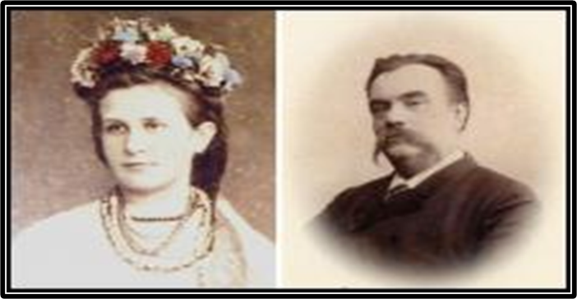
Михайло Старицький та його дружина Софія Лисенко

Slide 4
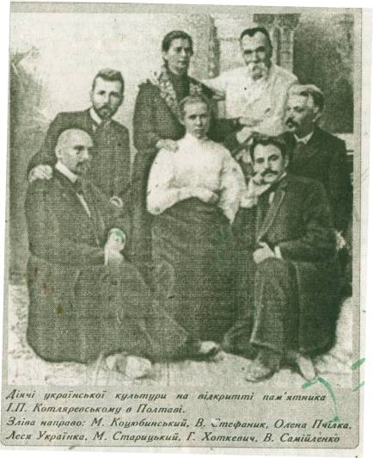
М.П. Старицький серед письменників

Slide 5
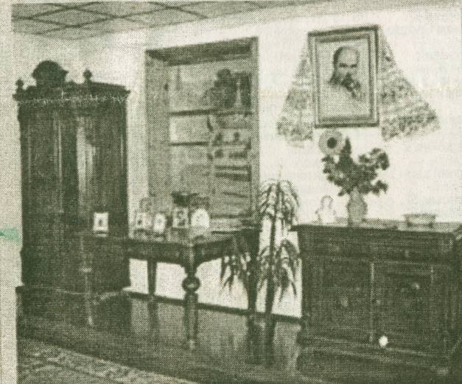
В одному із залів літературно-меморіального музею

Slide 6
Протягом 1873—1876 pp. M. Старицький писав вірші, перекладав з Г. Андерсена, І. Крилова, М. Лєрмонтова, сербські народні думи та пісні.
На початку 80-х pp. він домігся видання літературно-художнього альманаху «Рада».
Очолив першу українську професійну трупу.
У 1886—1887 pp. трупа з успіхом гастролювала в Москві та Петербурзі, потім — у Варшаві, Мінську, Вільнюсі, Астрахані, Тифлісі.
За станом здоров'я у 1893 р. М. Старицький залишив трупу.

Slide 7
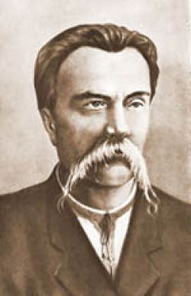
Наступного року Російська Академія наук призначила драматургу персональну пенсію «За літературні праці рідною мовою».
Він брав участь у створенні Всеросійського театрального товариства.
У 1897 р. відбувся Перший Всеросійський з'їзд діячів сцени, на якому виступив М. Старицький.
У Києві він керував драматичним гуртком Літературно-артистичного товариства, продовжував літературну діяльність.
У 1903 р. письменник готував видання альманаху «Нова рада», але за його життя альманах не вийшов.

Slide 8
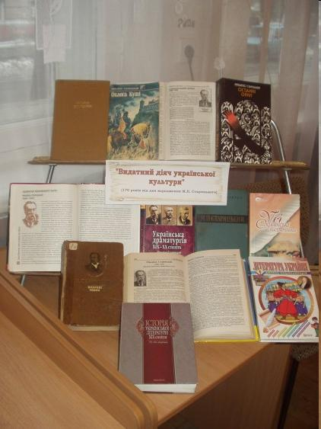

Slide 9

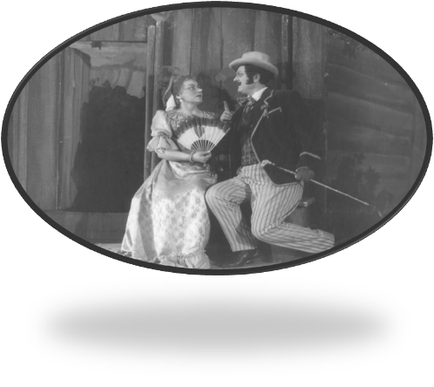
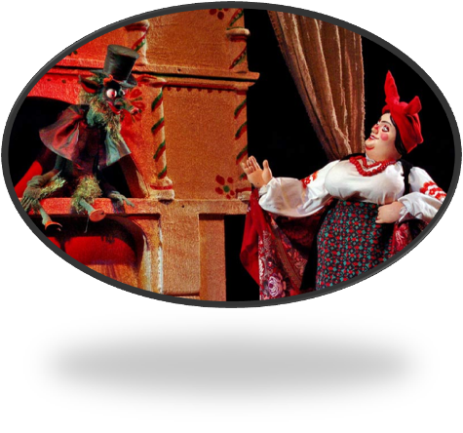
ЗА ДВОМА ЗАЙЦЯМИ
КАДР ІЗ КІНОФІЛЬМА 1952Р.
НІЧ ПЕРЕД РІЗДВОМ
КАДР ІЗ ТЕАТРАЛЬНОГО ВИСТУПУ

Slide 10
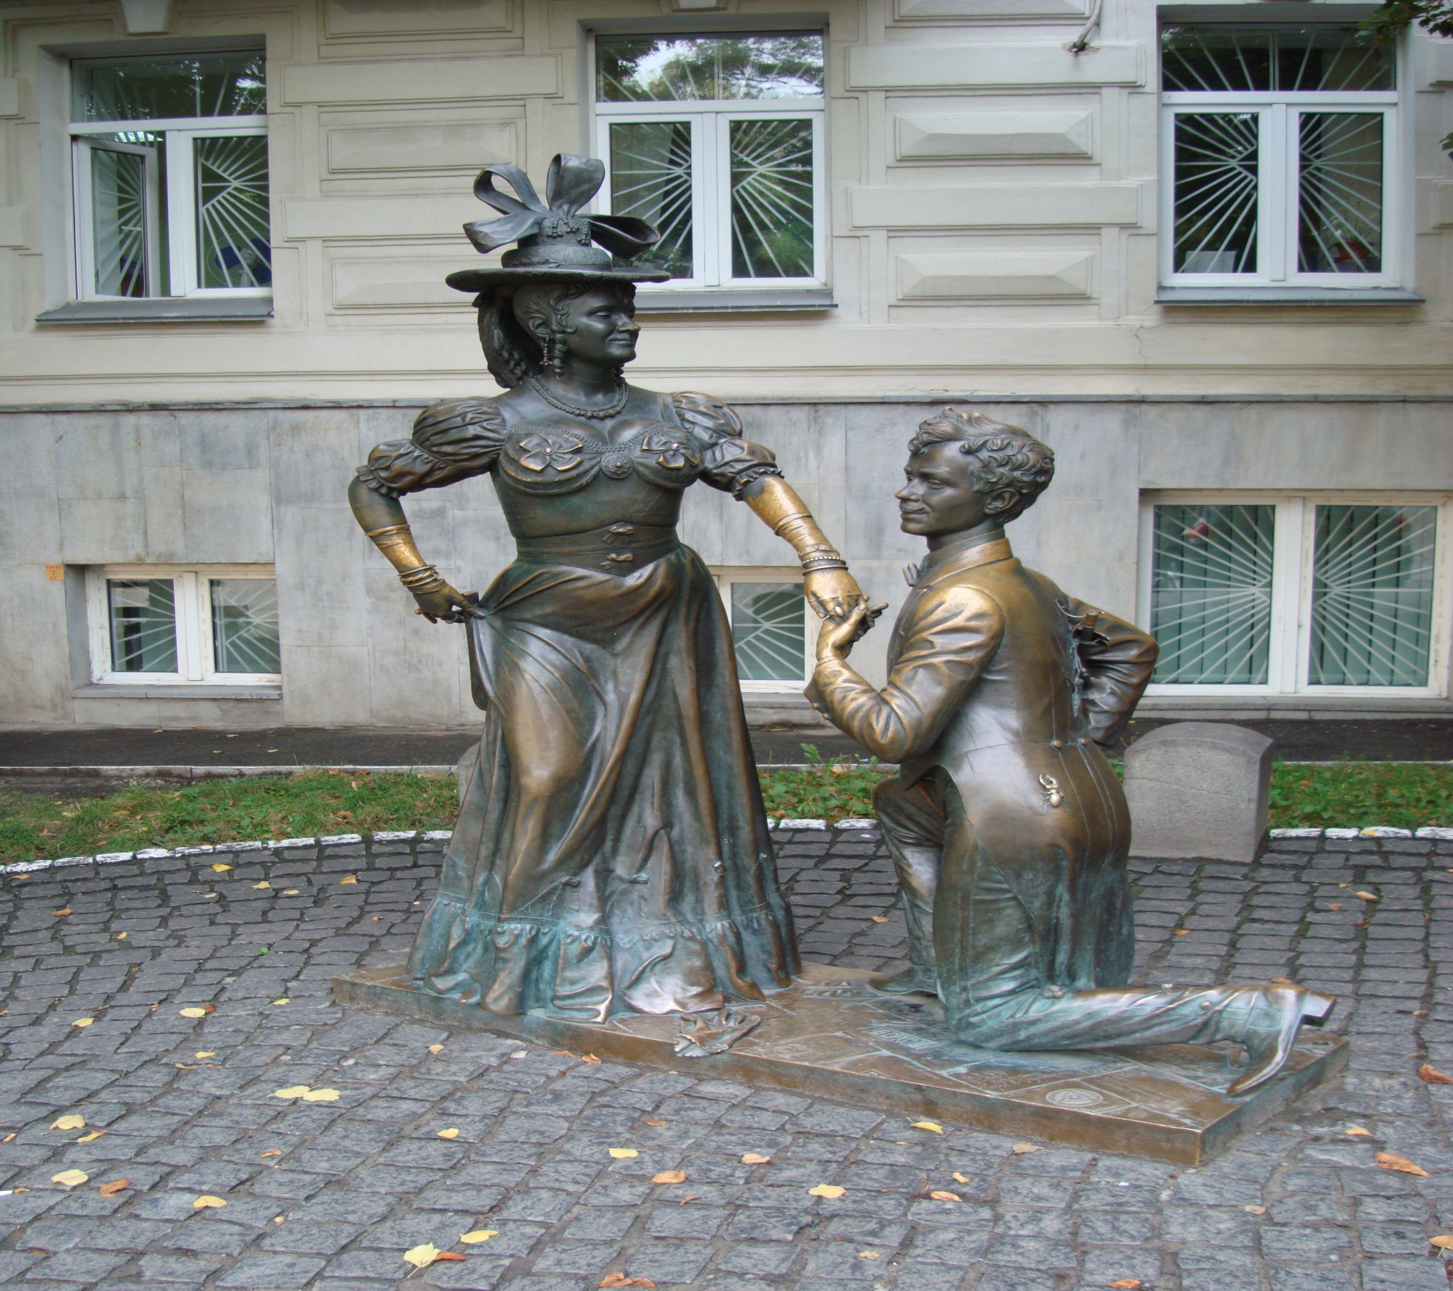

Slide 11
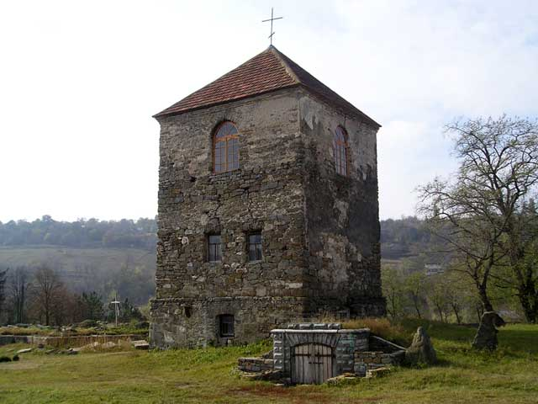
Оборона Буші
Фортеця в наш час

Slide 12

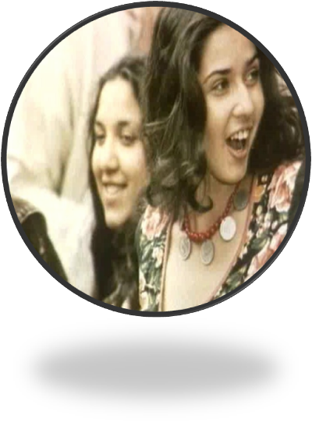
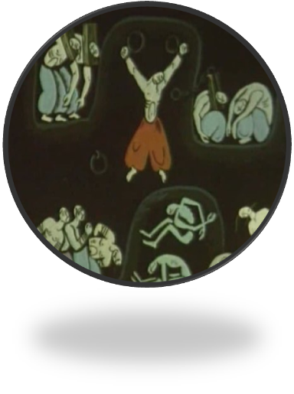
ЦИГАНКА АЗА
КАДР ІЗ КІНОФІЛЬМУ
МАРУСЯ БОГУСЛАВКА
КАДР ІЗ МУЛЬТФІЛЬМУ

Slide 13
Старицький – поет
Новаторство поезії Старицького виявилося у розширенні системи жанрів української поезії, збагаченні виражальних засобів.
Можна виділити кілька основних мотивів лірики М. Старицького: роль і призначення поета («Поетові»), краса людських почуттів («Виклик»), співчуття до важкої долі простого люду («Швачка»), тема України («До України»).

Slide 14
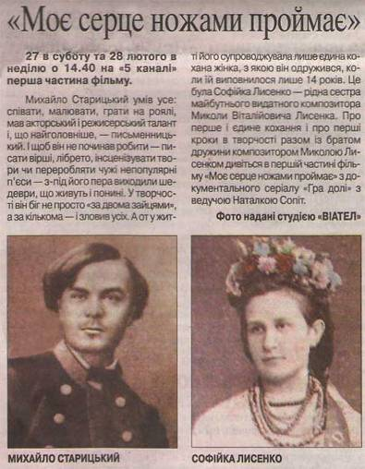
Стаття про М. Старицького в газеті

Slide 15
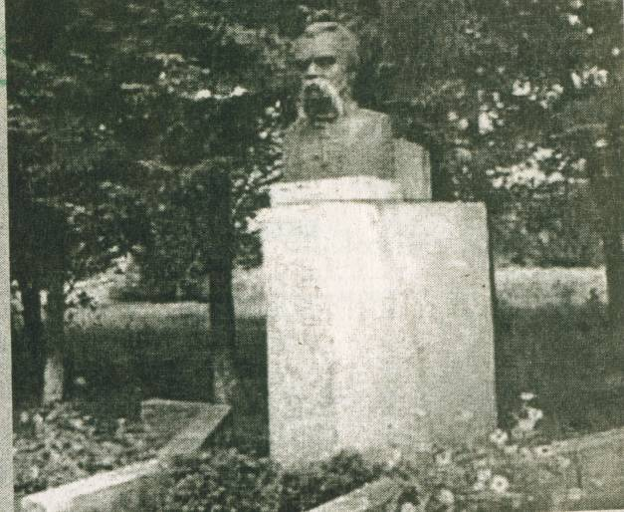
Пам'ятник М.П. Старицькому на його батьківщині в с. Кліщинцях

Slide 16
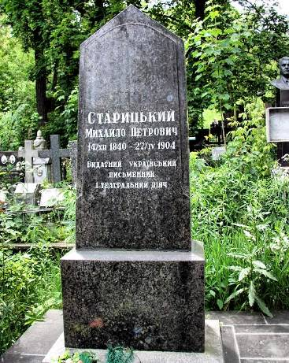
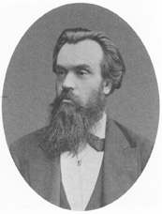
Михайло Старицький помер 27 квітня 1904 р., похований на Байковому кладовищі, Київ.

Slide 17
ТЕМАТИКА ТВОРІВ М.СТАРИЦЬКОГО
Тематика творів | Приклади
Історичні | П'єса і повість “Оборона Буші”, драма “Маруся Богуславка”, повість “Устим Кармелюк”, віршована драма “Богдан Хмельницький”
Соціально-побутові | Драми “Не судилося”, “У темряві”, “Ой не ходи, Грицю, та й на вечорниці”, оповідання
Про роль мистецтва, життя інтелігенції | П'єса “Талан”, поезії
Оперети на побутові теми | “Циганка Аза”, “Зимовий вечір”, “Чорноморці”

Slide 18
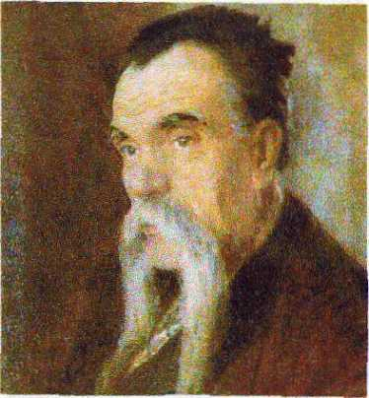
Творчість М.Старицького стала єднальною лан-кою між традиційною за стилем українською лі-тературою (романтизм, реалізм) і новою, модерні-стською, яка почала зароджуватись на межі XIX – XX ст.
Творчість Михайла Стари-цького – значний крок вперед у розвитку української мови, у поширенні тематичного виднокругу української літе-ратури, у зміцненні в нашо-му письменстві реалізму.
М.Рильський
М.Старицький, 1904р.

Slide 19
Дякую
за
увагу!

